Slide 1
แก้ไขครั้งล่าสุดเมื่อวันที่ 4 กันยายน 2567
Process outline
What is process?
Process in memory, process state, process control block, threads.
Process scheduling: scheduling queue, schedulers.
Operations on processes: process creation, process termination.
Interprocess communication: shared memory, message passing.
Client-server systems: sockets, remote procedure calls, pipes.
Homework: Server/Client programming

Slide 2
Process
A process (job) is an executable program which is submitted to OS.
OS manages the process from its birth to death (error handling).
stack
Function calls (nested calls, recursive calls)
heap
Dynamic allocation (object, list, dictionary, tree, etc.)
data
Global variables (fixed size)
code
Code (fixed size)
Process in memory

Slide 3
Process state
new
admitted
exit
terminated
interrupt
ready
running
scheduler dispatch
I/O or event wait
completion
I/O or event wait
waiting

Slide 4
Process control block
In brief, the PCB simply serves as the repository for any information that may vary from process to process (PCB is a data structure).
process state
Process state
Program counter
CPU registers (PC และ reg อื่น ๆ ทั้งหมด)
CPU-scheduling information
Memory-management information
Accounting information
I/O status information
process number
registers (save CPU state)
memory limits
list of open files
…
PCB

Slide 5
Scheduling queues
Job queue: all processes in the system.
Ready queue: processes that are residing in main memory.
Device queue: processes that are waiting for I/O devices (completion).
Once the process is allocated the CPU and is executing, one of several events could occur:
1. issue an I/O request and then be placed in the device queue
2. create a new subprocess and wait for subprocess’s termination
3. removed forcibly from the CPU, as a result of an interrupt, and then put back in the ready queue.
Ready = in memory

Slide 6
Schedulers
Long-term scheduler (Job scheduler), loading a process into memory.
execute less often
control the degree of multi-programming (#processes in memory)
select a good process mix of I/O-bound and CPU-bound processes
Short-term scheduler (CPU scheduler), allocate CPU to one of them.
execute very often (every 100 milliseconds)
if the scheduler takes 10 milliseconds to decide to execute a process
for 100 milliseconds, then 10/(100 + 10) = 9% overheads
Medium-term scheduler (swapping)
remove processes from memory (if advantageous)
when memory requirement overcommitted available memory
Context switch save unloaded process and restore loaded process
Win + Mac + Linux มีแค่ CPU scheduler
Context switch
P1
Save P1 ลง mem
CPU scheduling
Restore P2 ใส่ cpu
P2

Slide 7
Process Creation
Parent / child / pid (คำสั่ง ps และ kill บน Linux)
Concurrent vs. parallel execution
fork() / exec()
wait() – system call
WaitForSignalObject() – Win32 API

Slide 8
// compile: gcc fork.c -o fork
// run: ./fork หรือ ./a.out
#include <sys/types.h>
#include <stdio.h>
#include <unistd.h>
int main() {
pid_t pid = fork();
if (pid < 0) {
printf("Fork failed");
return 1;
} else if (pid == 0) {
execlp("/bin/ls", "ls", NULL);
} else {
wait(NULL);
printf("Child Complete");
}
return 0;
}
กิจกรรม #2 (ทำใน Linux เท่านั้น)
แก้โปรแกรมนี้ให้สร้างลูก 10 ตัว ลูกแต่ละตัวพิมพ์ข้อความดังนี้
(ดูหน้าถัดไป)
Error! no child
Child
Parent
บน Linux ใช้คำสั่ง man เช่น man fork หรือ man wait เพื่อเรียกดู document ของฟังก์ชันในภาษา C

Slide 9
Parent process (pid = child)
if (pid < 0) {
printf("Fork failed"); return 1;
} else if (pid == 0) {
execlp("/bin/ls", "ls", NULL);
} else {
wait(NULL);
printf("Child Complete");
}
ที่ทำแบบนี้ เพราะเขียนโปรแกรม OS ง่าย fork ก็คือการ duplicate หน่วยความจำ
Child process (pid = 0)
if (pid < 0) {
printf("Fork failed");
return 1;
} else if (pid == 0) {
execlp("/bin/ls", "ls", NULL);
} else {
wait(NULL);
printf("Child Complete");
}
Exec คือโหลด program ใหม่มาทับ

Slide 10
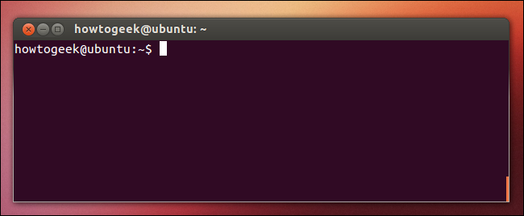
ตัวอย่าง output ที่ต้องการ
I'm the child number 0 (pid 25580)
I'm the child number 1 (pid 25581)
I'm the child number 2 (pid 25582)
I'm the child number 3 (pid 25583)
I'm the child number 4 (pid 25584)
I'm the child number 5 (pid 25585)
I'm the child number 6 (pid 25586)
I'm the child number 7 (pid 25587)
I'm the child number 8 (pid 25588)
I'm the child number 9 (pid 25589)
Parent terminates (pid 25579)
ใช้ฟังก์ชัน getpid()
Parent สร้าง child 10 ตัว
แล้วรอให้ child ทั้ง 10 ตัว terminate ก่อน จากนั้น parent จึง terminate ตาม
Standard Library (C) ฟังก์ชัน sleep(1) คือรอ 1 วินาที ฟังก์ชัน getpid() จะคืนค่า process id ฟังก์ชัน getppid() จะคืนค่า parent process id
Linux ใช้วิธี fork เพื่อสร้าง process ใหม่ ลอง ps ดู pid ของ bash แล้วเขียนโปรแกรมพิมพ์ pid ของ parent process

Slide 11
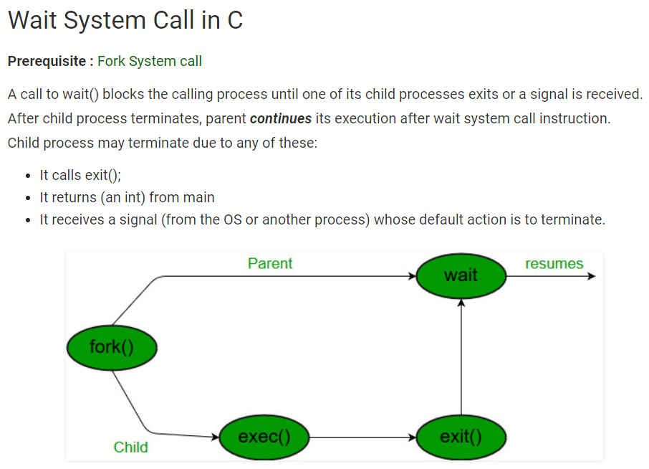
หยุดรอจนกระทั่งลูกตัวใดตัวหนึ่งทำงานเสร็จ ไม่ใช่รอจนลูกทุกตัวทำงานเสร็จ อ่านเอกสารดี ๆ

Slide 12
Windows
// compile: MS Visual C++ 2008 Express
#include "stdafx.h"
#include "windows.h"
int _tmain(int argc, _TCHAR *argv[]) {
STARTUPINFO si;
PROCESS_INFORMATION pi;
ZeroMemory(&si, sizeof(si));
si.cb = sizeof(si);
ZeroMemory(&pi, sizeof(pi));
LPTSTR szCmdline = _tcsdup(TEXT("c:\\windows\\system32\\mspaint.exe"));
if (!CreateProcess(NULL, szCmdline, NULL, NULL, FALSE, 0, NULL, NULL, &si, &pi)) {
fprintf(stderr, "Create Process Failed");
}
WaitForSingleObject(pi.hProcess, INFINITE);
printf("Child Complete");
CloseHandle(pi.hProcess);
CloseHandle(pi.hThread);
return 0;
}
ภาษา C ของแต่ละ OS คล้ายกัน แต่ไม่ได้เหมือนกันทั้งหมด โดยเฉพาะ C Library เช่น Linux มี fork() แต่ Windows ไม่มี Windows มี CreateProcess() แต่ Linux ไม่มี

Slide 13
Process Termination
exit() – system call
All the resources of the process – including physical and virtual memory, open files, and I/O buffers – are deallocated by the operating system.
TerminateProcess() – Win32 API
A parent may terminate the execution of one of its children for a variety of reasons, such as these:
1) the child has exceeded its usage of some of the resources that it has been allocated.
2) the task assigned to the child is no longer required.
3) the parent is exiting, and the OS does not allow a child to continue
if its parent terminates (cascading termination).

Slide 14
Interprocess communication
There are several reasons for providing an environment that allows process cooperation:
Information sharing shared file (lock/unlock)
Computation speed parallel sorting
Modularity web browser ( 1 web = 1 process)
Convenience copy & paste, drag & drop
Cooperating processes require Interprocess Communication (IPC).
Shared Memory vs. Message Passing

Slide 15
Shared-memory systems
Producer-consumer problem (สำหรับ users ทั่วไป สอนใช้ pipe บน shell ก็พอ)
เช่น cat /usr/share/dict/american-english | grep board | wc -l
เราสามารถเขียนโปรแกรมสร้าง pipe เพื่อเชื่อมระหว่าง 2 processes ได้
item nextProduced;
while (ยังต้อง produce อยู่) {
while (count == BUFFER_SIZE) { }
buffer[in] = nextProduced;
in = (in + 1) % BUFFER_SIZE;
count++;
}
Producer process
Shared memory (queue)
#define BUFFER_SIZE 10
typedef struct {
… … …
} item
// circular queue
item buffer[BUFFER_SIZE];
int in = 0; // tail
int out = 0; // head
Consumer process
item nextConsumed;
while (ยังต้อง consume อยู่) {
while (count == 0) { }
nextConsumed = buffer[out];
out = (out + 1) % BUFFER_SIZE; count--;
}

Slide 16
Circular Queue
B
C
out
1
2
in
A
0
3
7
4
6
5
count = 3 BUFFER_SIZE = 8

Slide 17
Pipe and Redirect (one-way communication)
In C programming, there are 3 stardard I/O channels.
Standard input (stdin) = keyboard
Standard output (stdout) = monitor
Standard error (stderr) = monitor
Pipe is used to connect stdout (one process) to stdin (another)
For example, "ls | more" or "tar -c myfolder | gzip -c > myfolder.tar.gz"
Redirect is used to redirect input or output
For example, "a.out > file.txt" or "a.out >> file.txt" (append).
ถ้าใส่ตัวเลข เช่น 1> หรือ 2> หมายถึง กรองเอาเฉพาะ stdout และ stderr 2>&1 หมายถึง ให้เอา stderr ไปออกที่ stdout แทน
< gets input from file
For example, "tar -xvz < filename.tar.gz"
fprintf(stdout, "%s", "Hello world\n");
fprintf(stderr, "%s", "Error message\n");

Slide 18
// compile: gcc shared_mem.c
#include <sys/types.h>
#include <sys/shm.h>
#include <sys/stat.h>
#include <stdio.h>
#include <unistd.h>
int main() {
int segment_id;
char *shared_memory;
segment_id = shmget(IPC_PRIVATE, 4096, S_IRUSR | S_IWUSR);
shared_memory = (char *)shmat(segment_id, NULL, 0);
sprintf(shared_memory, "Hi there!");
// continue on the next page

Slide 19
pid_t pid;
pid = fork();
if (pid == 0) { // child
printf("%s\n", shared_memory);
} else { // parent
wait(NULL);
shmdt(shared_memory); // detach
shmctl(segment_id, IPC_RMID, NULL); // remove
}
return 0;
}

Slide 20
Client-Server Systems
Sockets, ports
sock.accept() is a blocking method.
127.0.0.1 is loop back.

Slide 21
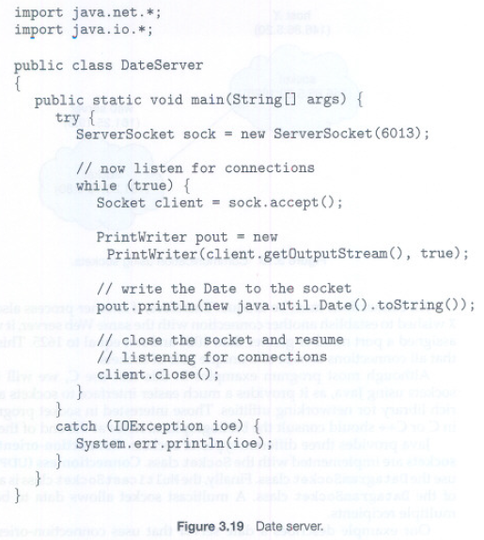
กิจกรรม #3 (ทำใน Linux เท่านั้น) ต้อง new process หรือ spawn thread
เพื่อให้บริการ client ได้หลาย ๆ ตัวพร้อมกัน
วน loop ส่งข้อมูลวันเวลาปัจจุบันไปเรื่อย ๆ
ใช้ภาษาโปรแกรมอื่น ๆ ก็ได้ ที่สร้าง kernel thread ได้

Slide 22
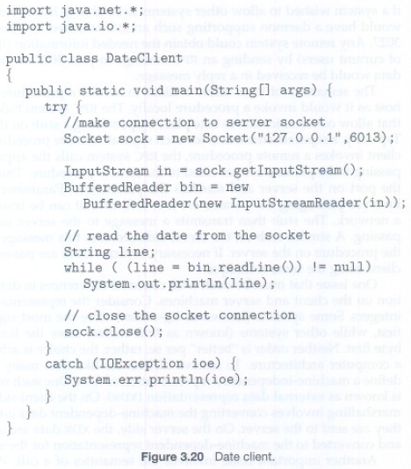
Loop back และ port number

Slide 23
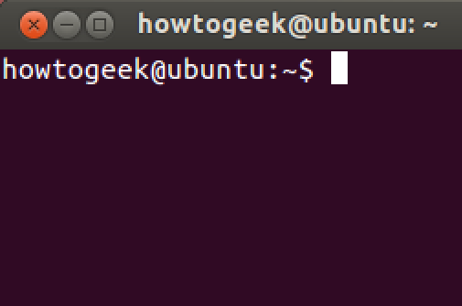
ใช้ภาษาโปรแกรมอื่น ๆ นอกจาก Java ก็ได้
Client
Server
Print วันเวลา ออกมาเรื่อย ๆ
วันเวลา ปัจจุบัน
อาจจะส่งข้อมูลวันเวลาทุก ๆ 1 วินาที เพื่อไม่ให้เร็วเกินไป
Client
วันเวลา ปัจจุบัน
Print วันเวลา ออกมาเรื่อย ๆ
ต้องเขียนโปรแกรมให้ fork (สร้าง process/thread ใหม่) เพื่อบริการ client แต่ละตัว ถึงจะเห็นว่า client ทุกตัวได้รับบริการไปพร้อม ๆ กัน

Slide 24
Message Passing
MP is useful in distributed environment, where the communicating processes may reside on different computers connected by a network (e.g. Cluster).
OS สร้าง message queue ทำหน้าที่คล้าย ๆ กับ mail box แบบ 1. หลาย ๆ process บนเครื่องเดียวกัน มี mail box ชุดเดียว แบบ 2. มีหลาย ๆ เครื่อง แต่ละเครื่องต้องมี mail box ของตัวเอง

Slide 25
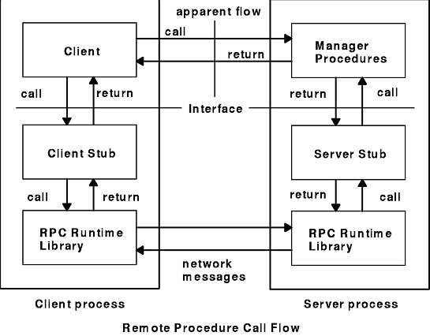
Remote Procedure Calls
คล้ายๆ virtualization หลอกว่าฟังก์ชันนั้น execute อยู่บนเครื่องจริงๆ
Programmer’s view
What actually happen

Slide 26
Why RPC
If no RPC, you have to use socket programming and you have to impose a structure on data! (Java uses serialization)
Only one copy of a function, updating a service at one place, i.e. banking application.
Distributing jobs to many servers. Each server is good at a particular job. Parallel programming!
Easy interprocess communication (no socket programming, no imposing data), i.e. e-exam (multiple choices).
string LoadQuestion(int i) string LoadChoice(int i, int j) bool Save(string id, int i, int j)
Server
Client
Client
Client
Client
Faster coding compared to socket programming or web programming.

Slide 27
Today’s RPC
.NET Remoting
Java RMI (remote method invocation)
ข้อเสียคือทั้ง server และ client ต้องเป็น platform เดียวกัน

Slide 28
Web Services
ใช้ภาษาอื่น ๆ นอกจาก C# ก็เขียน web service ได้
เรียกใช้ web service จากภาษาใดก็ได้
แก้ปัญหาซอฟต์แวร์เถื่อน คิดค่าบริการจากจำนวนครั้งที่ใช้งาน หรือระยะเวลาที่ใช้งานได้
MyService.asmx (in a virtual directory)
Client (MyService.dll)
<%@WebService Language="C#" Class="MyService"%>
using System.Web.Services;
public class MyService : WebService {
[WebMethod]
public int Add(int a, int b) {
return a + b;
}
}
using System;
using MyNameSpace;
class MyProg {
public static void Main(string [] Args) {
MyService S = new MyService();
Console.WriteLine(S.Add(1,2));
}
}

Slide 29
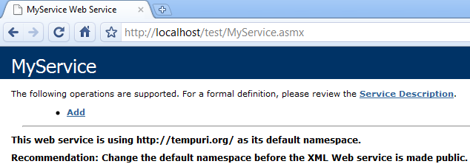
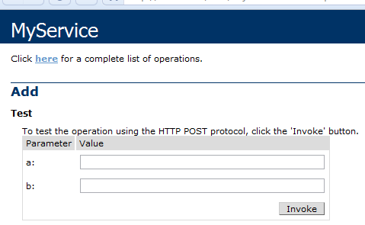
http://localhost/test/MyService.asmx?op=Add

Slide 30
Process Communication
ปัจจุบันเรามักจะต้องเขียนโปรแกรมของเราให้ communicate กับโปรแกรมสำเร็จรูปอื่นๆ (ซึ่งอาจจะอยู่บนเครื่องเดียวกันหรือคนละเครื่องก็ได้)
.NET (C#) simplified code ExcelApp = new Excel.ApplicationClass();
ExcelBook = ExcelApp.Workbooks.Open(Filename, …, …, …); ExcelSheet = ExcelBook.Worksheets.get_Item(1);
// write ExcelSheet.Cells[row,col] = “Chatchawit”; // read name = ExcelSheet.Cells[row,col]; ExcelBook.Close(true, Missing.Value, Missing.Value);
ExcelApp.Quit();
สร้าง process รัน Excel
ปัจจุบันสามารถอ่านเขียนไฟล์ Excel ได้ตรง ๆ เลย

Slide 31
โจทย์
Homework
POSIX Message Passing (p. 148)
- write “central.c” and “external.c”
- 1 copy of “central” and 4 copies of “external” can be started in any order.
- begin from 2 processes and one-way communication.
- then, two-way communication (2 mailboxes) and 5 processes (5 mailboxes).
- use 5 terminals for the ease of debugging.
- always check and clear message queues by “ipcs” and “iprm -q qid.”
central.c
external.c

Slide 32
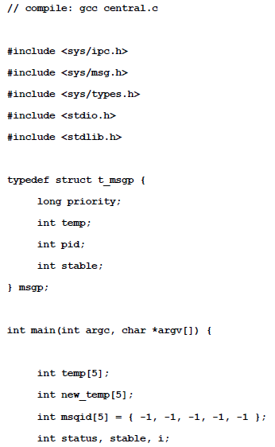
Central
บังคับว่าตัวแรกใน struct ต้องเป็น message type (หรือจะมองว่าเป็น priority ก็ได้)
size ของ message ที่จะส่งในฟังก์ชัน msgrcv นับแค่นี้

Slide 33
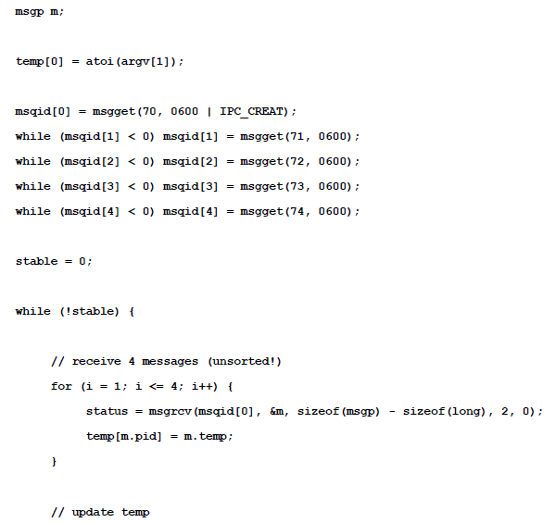
แปลง string เป็น int
อุณหภูมิเริ่มต้น
msqid คือ message queue id, 70 คือ queue name (users 2 คนอาจจะใช้ queue name ซ้ำกันได้)
0600 คือยอมให้ process ของผู้สร้างอ่านเขียน mailbox ได้
IPC_CREAT คือ ถ้ายังไม่มีให้สร้างใหม่
ขอ message queue id ของ external 4 ตัว while loop เพื่อรอให้ external สร้าง
0 อ่าน first message บน queue >0 เช่น 2 เอา first message ที่ priority = 2 <0 เช่น -2 เอา first message ที่ priority <= 2
blocking

Slide 34
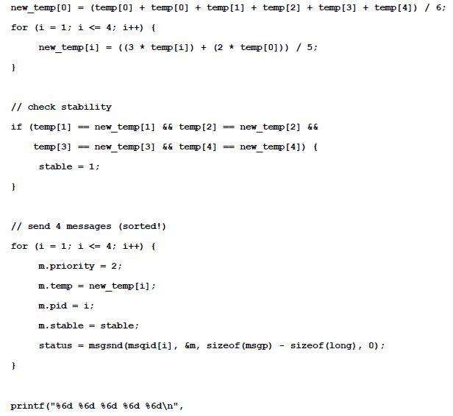
update central
update external
blocking
1 central + 4 external

Slide 35
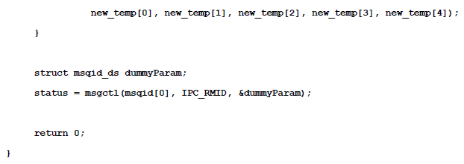
IPC_STAT IPC_SET
remove
ใช้กรณี

